Slide 1


基于深度学习的X射线违禁品
检测系统的设计与实现

Slide 2
01
选题背景与意义
02
开发环境介绍
目 录
CONTENTS
03
算法改进与框架
04
系统功能演示

Slide 3

01
选题背景与意义

Slide 4
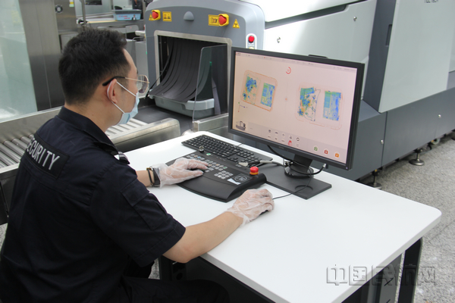
01 选题背景与意义
解决的问题
近年来，随着我国经济的高速发展和交通基础设施的完善，高铁、机场、地铁等公共场所的客流量呈现爆发式增长。刀具、易燃易爆物品、枪支等违禁品进入公共场所的潜在风险持续增加。
传统的安检流程依赖人工肉眼观察X光安检机扫描得到的图像，存在效率低、漏检率与错检率高、人力成本高昂等问题。
为了解决上述问题，我对RT-DETR模型进行了轻量化改进，以改进模型为核心，搭建了便捷高效的X射线违禁品检测系统，实现了违禁品的实时端到端检测，有效提升了安检效率和准确率，降低了人力成本，为公共安全提供了有力保障。

Slide 5
02
开发环境介绍

Slide 6




02 开发环境介绍
代码开发
模型搭建
模型对比
界面搭建

Slide 7
03
算法改进与框架

Slide 8
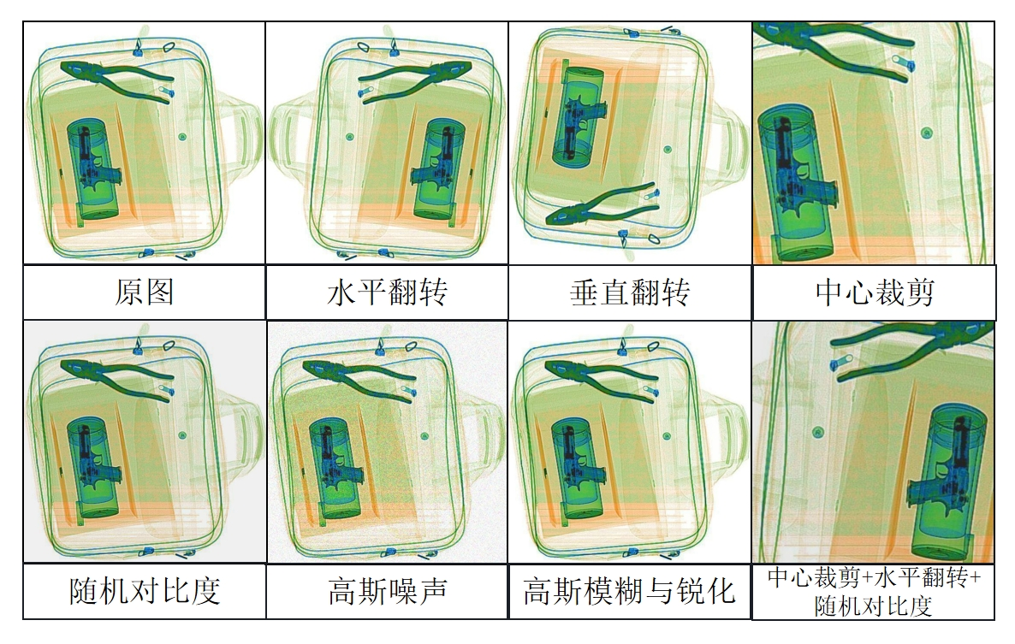
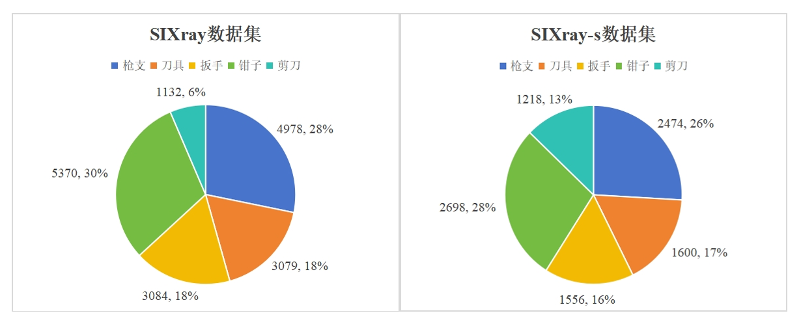
03 算法改进与框架
数据集
SIXray数据集是常用的X射线安检违禁品检测数据集，以SIXray数据集作为原始数据集。
预处理：调整标签格式、平衡各类别数目
数据增强：水平翻转、垂直翻转、中心裁剪、随机对比度、高斯噪声、高斯模糊与锐化
形成合计5000个样本、包含枪支、刀具、扳手、钳子、剪刀五类违禁品、各种类样本数量更加平衡、图像特点更加多样的X光射线违禁品数据集SIXray-s。
数据增强效果图
SIXray与SIXray-s的各类别占比

Slide 9
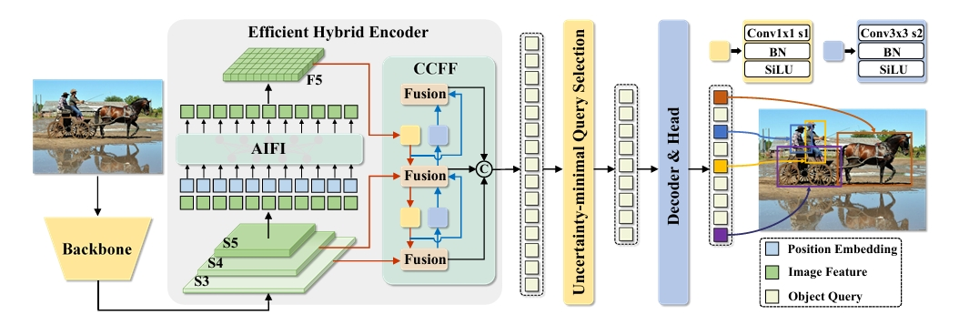
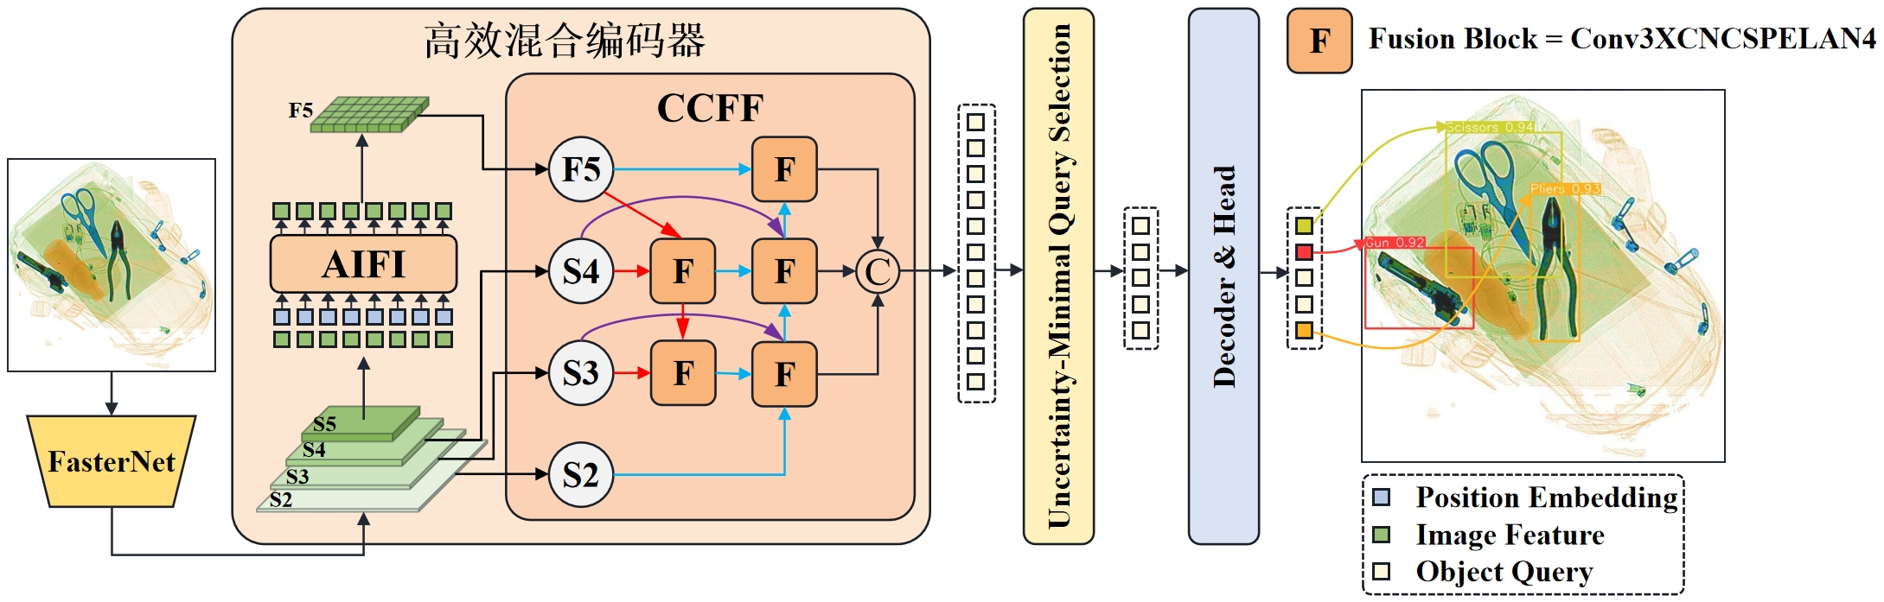
03 算法改进与框架
基准算法
Real-Time Detection Transformer (RT-DETR) 由百度提出，可以在保持高精度的同时实现实时端到端检测。
适合应用于需要实时处理的场景中，如智能安检、自动驾驶等。
使用FasterNet-T0作为主干特征提取网络
使用BiFPN4结构改进跨尺度特征融合模块（CCFF）
使用Conv3XCNCSPELAN4作为特征融合单元
使用Slide Varifocal Loss作为分类损失函数
RT-DETR结构图
改进模型结构图

Slide 10
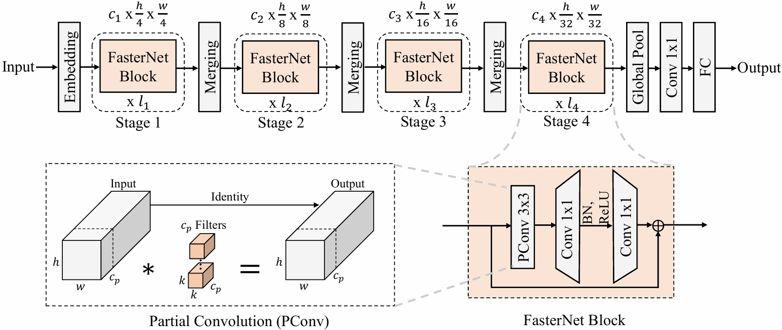
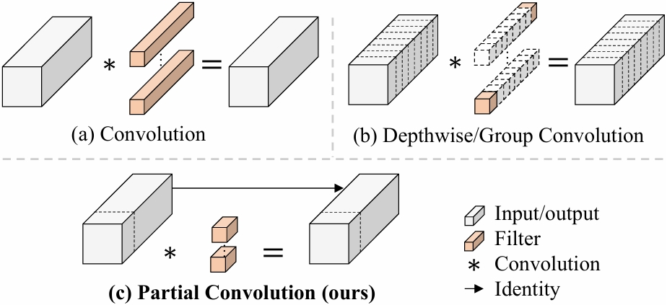
03 算法改进与框架
主干特征提取网络
部分卷积（PConv）通过仅对输入特征图的部分通道进行空间特征提取，其余通道保持不变，可以减少冗余计算和内存访问。
FasterNet由部分卷积搭建，具有较高的检测效率。
FasterNet结构图
Conv

Slide 11
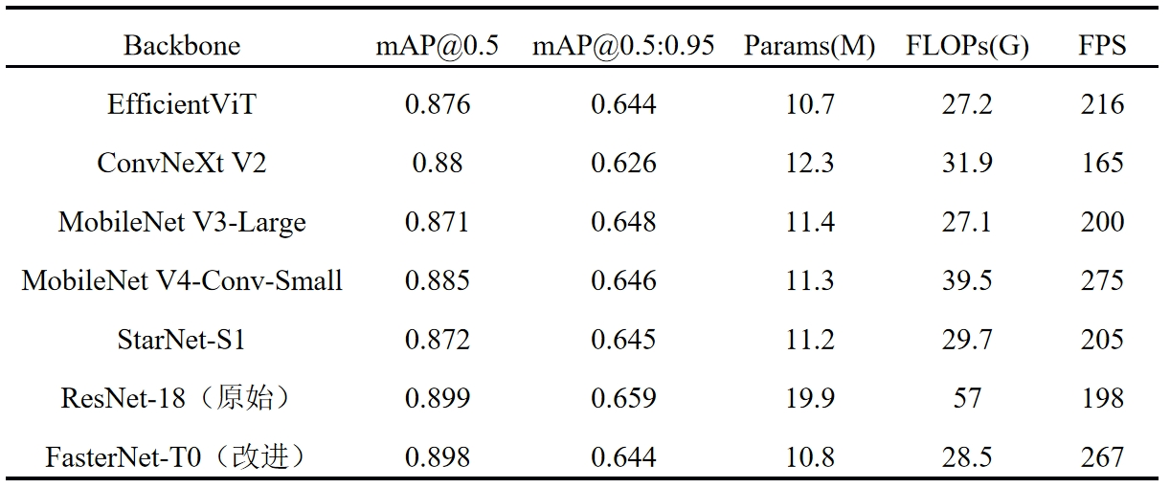
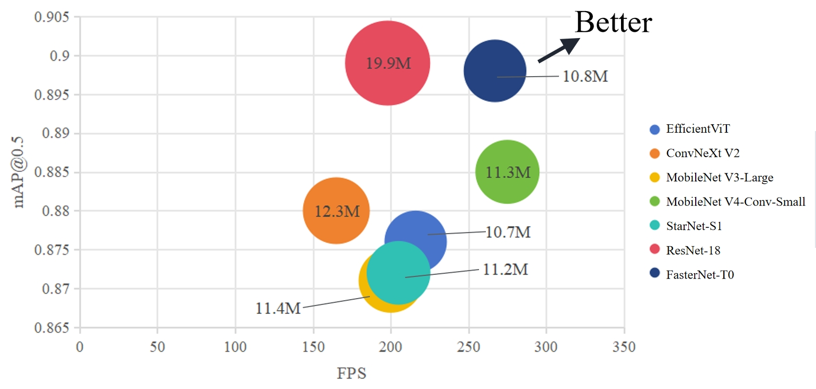
03 算法改进与框架
主干特征提取网络
以FPS为横轴，mAP@0.5为纵轴，模型参数量为尺寸画出性能对比图，位置越接近右上角、尺寸越小的模型性能越好。
从图中可以看出FasterNet-T0在精度、效率之间实现了最佳的平衡，验证了FasterNet的优越性。
替换模型主干特征提取网络性能对比图

Slide 12
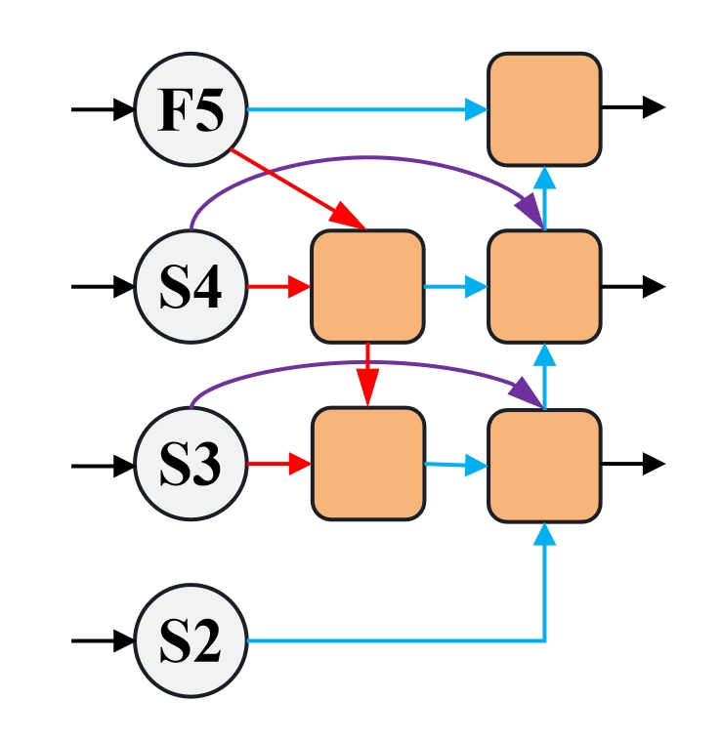
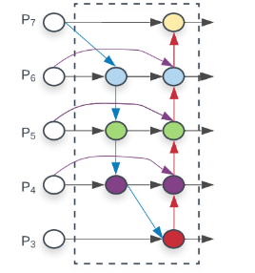
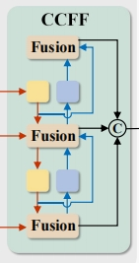
03 算法改进与框架
跨尺度特征融合模块
RT-DETR的跨尺度特征融合模块（CCFF）有自上向下的路径、自下向上的两条路径是PAFPN结构。
BiFPN是一种高效的特征金字塔网络结构，专为优化多尺度目标检测任务而设计。它通过优化融合连接和加权特征融合机制，显著提升了模块的特征融合能力。但BiFPN有结构复杂，计算开销大的问题。
BiFPN4保留了加权特征融合机制，通过优化节点连接策略和通道压缩在保留多尺度特征融合能力的同时，显著降低计算冗余。
RT-DETR的CCFF结构
BiFPN结构
BiFPN4结构

Slide 13
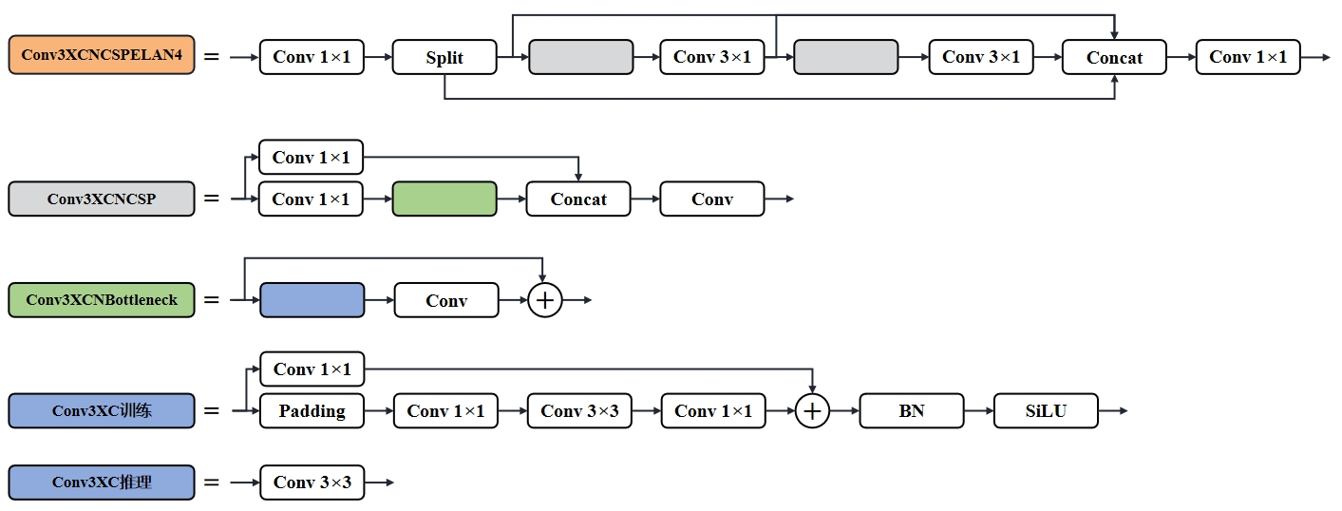
03 算法改进与框架
特征融合单元
重参数化的核心思想是将训练时的复杂结构（如多分支、冗余操作）等效为推理时的简单结构（如单路径），从而在不增加推理计算量的情况下提升模型性能，RepConv是最简单的重参数模块。
YOLOv9作者提出广义高效层聚合网络（GELAN），并加入RepConv形成RepNCSPELAN4模块。
Conv3XCNCSPELAN4结构图

Slide 14
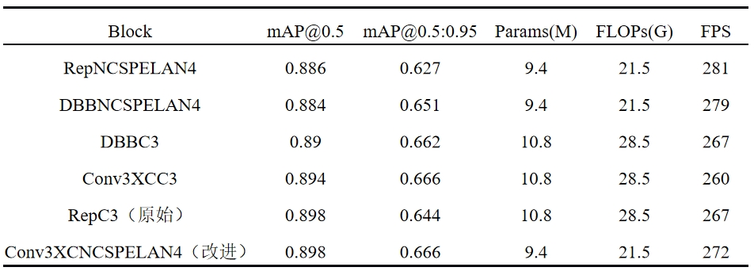
03 算法改进与框架
特征融合单元
替换模型特征融合单元性能对比

Slide 15
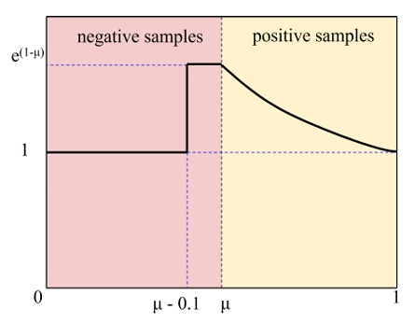
03 算法改进与框架
分类损失函数
低质量样本的精度难以提升，过高质量的样本提升空间有限，中等质量样本精度的提升性价比更高。
为了优化样本权重分布，使用样本加权函数改进Varifocal Loss形成Slide Varifocal Loss分类损失函数。
具体来说，Slide Varifocal Loss分类损失函数将所有边界框的IoU值的平均值作为阈值µ，区分出正负样本，之后会给边界附近的样本分配更高的权重。
样本权重分布图

Slide 16
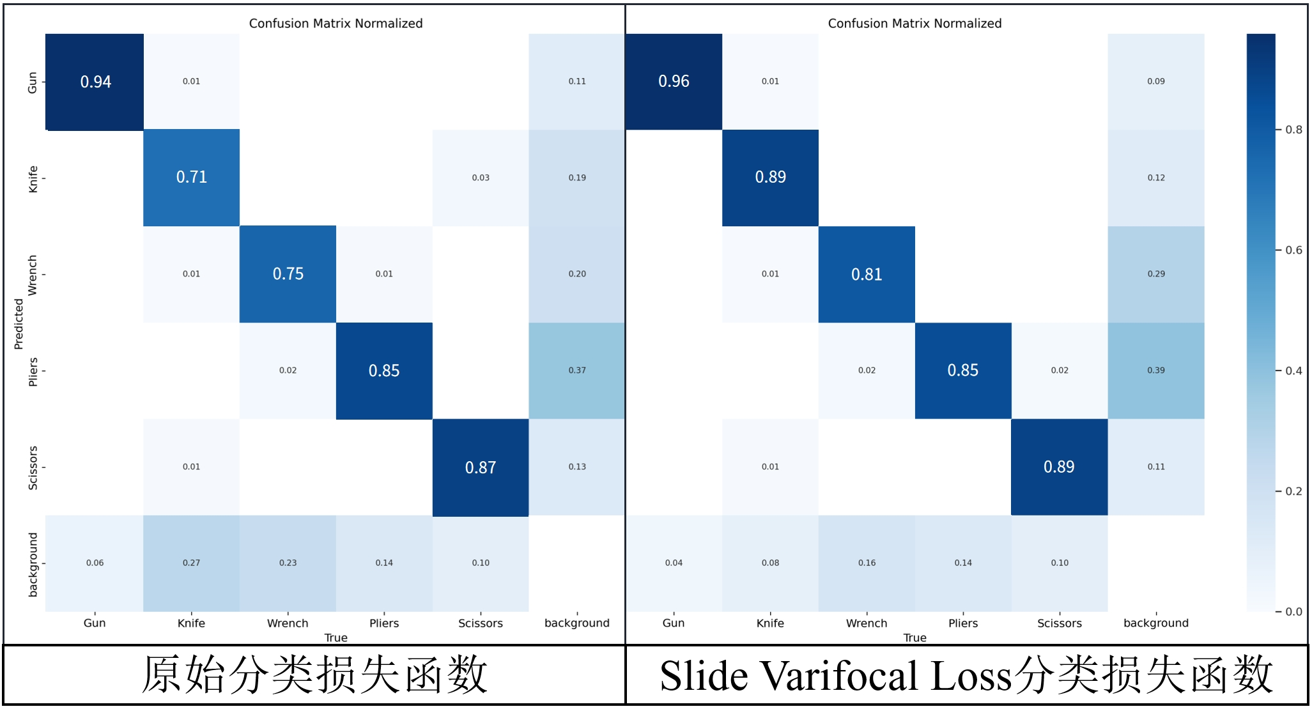
03 算法改进与框架
分类损失函数
混淆矩阵可以直观的反映模型的分类性能。
混淆矩阵中横向为违禁品的实际种类，纵向为模型对违禁品种类的预测结果，对角线上为各个类别中预测正确的比例。
混淆矩阵对比图

Slide 17
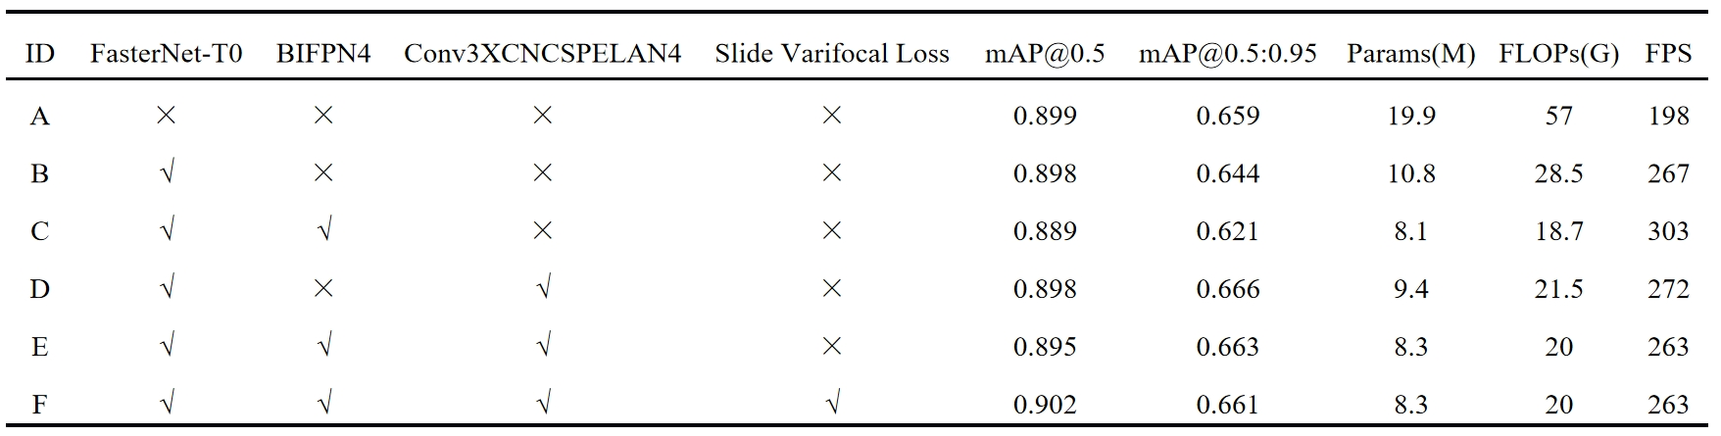
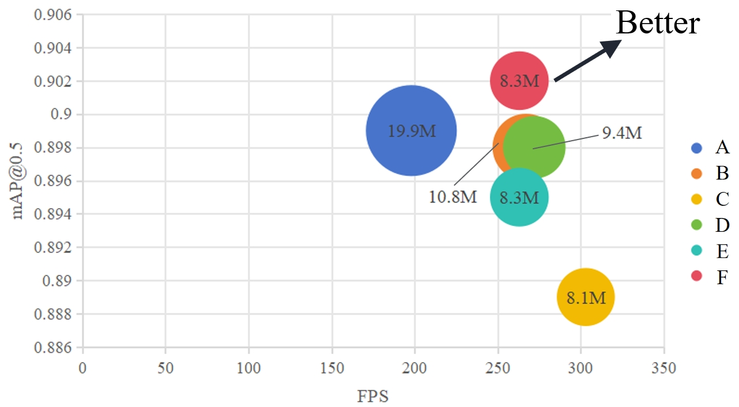
03 算法改进与框架
消融实验
以FPS为横轴，mAP@0.5为纵轴，模型参数量为尺寸画出性能对比图，位置越接近右上角、尺寸越小的模型性能越好。
图中最终模型F的位置最接近右上角，且尺寸在所有模型中处于较低水平。这证明最终模型F是最优的，每个改进模块都是有效且不可或缺的。
消融实验性能对比图

Slide 18
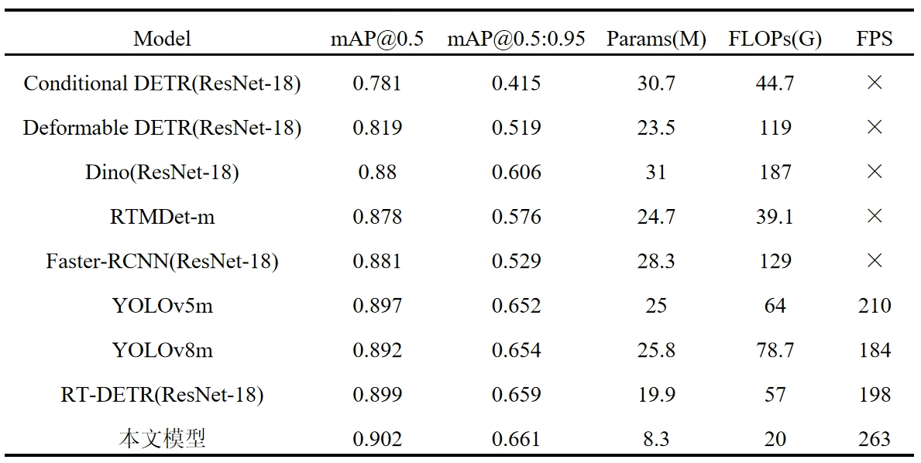
03 算法改进与框架
最终框架
最终框架结构图
本文改进模型可以在低参数量、低计算量的条件下，实现高mAP和高FPS。
同时改进模型具有无需后处理，可以实现实时端到端检测的优势。
这些都证明了本文改进模型与当前主流算法相比在实际应用中，特别是在违禁品检测等需要实时性能场景中具备显著的优势。
性能对比

Slide 19
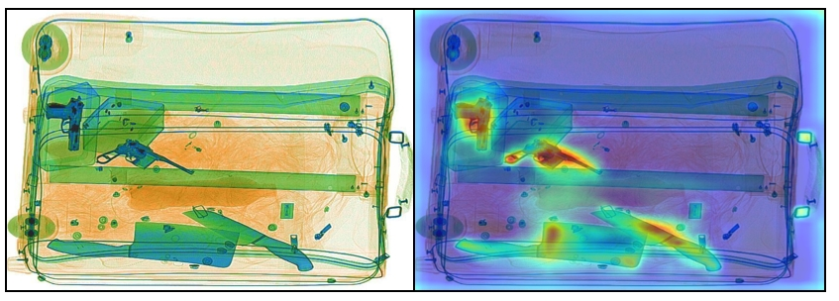
03 算法改进与框架
热力图
图中展示了违禁品的原始图像以及对应的热力图。从图中可以看出，热力图高响应区域与违禁品位置重合，表明模型能够正确捕捉违禁品的关键特征。
本节热力图证明最终模型能够实现对违禁品的有效检测。
最终模型热力图

Slide 20
04
系统功能演示

Slide 21
04 系统功能演示
视频演示

Slide 22


